Slide 1
MAA 13: Kertaus
2025-26

Slide 2
Opiskelusta
26.11.25 – 22.1.26 missä 19 oppituntia
Kirja: YO-kertaus Moodi (sähköinen oppikirja). Avain: GW3Q
(muut kirjat?)
paljon laskuja
  Tunnilla käydään lyhyesti kerrattava asia. Lue esimerkkejä ja määritelmiä
  Tee paljon tehtäviä, älä tyydy vähään sillä harjoittelu on sinua itseäsi varten. Kotitehtäviä!!!!!
  Tehtävien läpikäyntiin ei jätetä paljoa aikaa, itsenäinen tarkistus. KYSY!!!!!!
  käytä apuna kurssikirjoja
  Kurssilla ei ehditä kerrata kaikkea
  Tarvittaessa laskinten ja ohjelmistojen ohjeita (kirjassa liuta)

Slide 3
Kurssikoe
  koe 6h, toimitaan kuin YO-kokeessakin
  läsnäolo vähintään 3h (mahdollisesti eväitä)
  kaksiosainen, A osio ilman laskinta, B1 ja B2 –osiot laskimen kanssa. Tehtäviä 6+4+3 joista tehdään 5+3+2.
Kurssin arviointi
  Läsnäolo. Ei pahemmin poissaoloja
  Tehtävät
  Koe hyväksytysti (uusinta tai korvaavat oppitunnit)
Tentit
  Valmistautumista 3.2.-9.3.
  viikoilla 10 (2.3.-6.3.)
  kysymyksiä, kertaamista, huomioita...

Slide 4
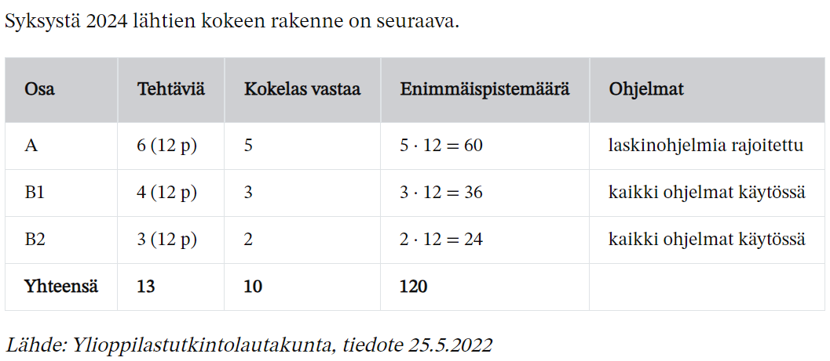
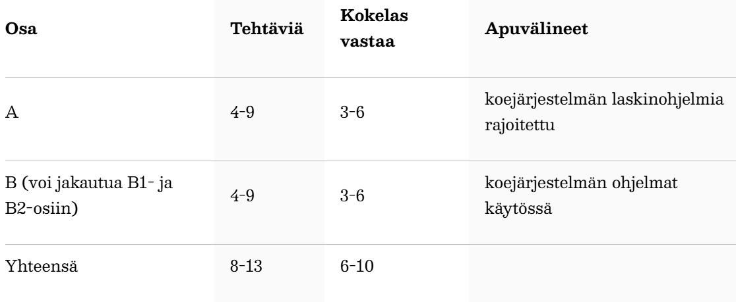
Matikan yo koe ke 18.3.2026
Tehtäväkohtainen merkkimäärä (?)
Huom! Abitti2 syksyn 2026 kirjoituksissa

Slide 5
Oppikirjasta
Pakolliset kurssit MaY – Maa 9 kappaleet 1-16
Syventävät Maa 10 – Maa 12 kappaleet 17-19
Riittävä määrä perustehtäviä (A) antaa pohjat myös syventäviin tehtäviin (B)
Lämmittelyt
Perusasiat
syventävät

Slide 6
Lue tehtävät huolella, käytä suttupaperia
Piirrä kuva geometrisissa tehtävissä
Käytä tarkkoja arvoja kun niitä tarvitaan, likiarvoja vain kun kyseessä soveltava tehtävä (yksiköt)
Anna erillinen vastaus!!

Slide 7
Tehtävät:
Tehdään S2025 kokeen A-osaa (https://yle.fi/plus/abitreenit/2025/syksy/matematiikka_pitka/index.html)
Voit tehdä tehtävät MaFyn kaavaeditorilla ja tallentaa ratkaisut koneellesi

